Slide 1
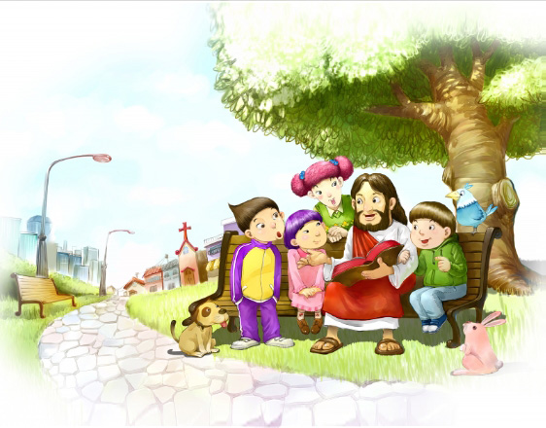
예수 사랑해요
예수 사랑해요
나 주 앞에 엎드려
경배와 찬양 왕께 드리네
할렐루야 할렐루야
할렐루야 할렐루

